Slide 1
创新发展 稳定未来
Aoweila Publicity ppt
广州市奥维拉箱包有限公司

Slide 2
01
企业介绍
Company Introduction
02
核心技术与产品
目录
Core technologies and products
03
应用行业与市场分析
table of Contents
Application industry and market analysis
04
商业模式与实施方案
Business model and implementation plan
05
团队与资源
Team and resources
06
发展规划
development planning
Notes:
1

Slide 3
01
公司介绍
公司简介、企业荣誉、企业实力

Slide 4
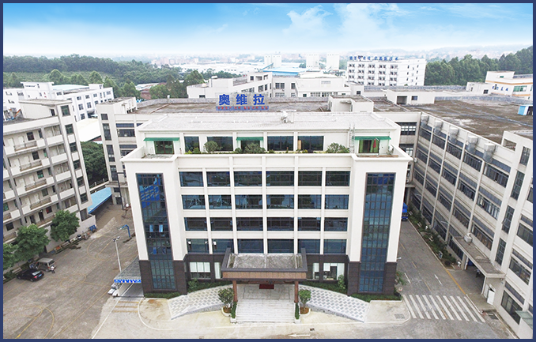
公司简介
企业历史
前身为伟达塑胶制品有限公司，成立于1995年，从业超26年
企业定位
从传统行业逐渐转变为以市场为导向的自动化技术创新型企业
产品定位
致力于儿童异形可坐骑旅行箱、智能多功能旅行箱等硬壳旅行箱以及提供3d定制化服务方案
企业愿景
力争5年内占据中国行李箱市场10%份额，占国外市场份额2%
企业资源
位于中国皮具之都——狮岭，资源整合形成集群效应
企业模式
研发、生产、销售为一体，拥有完善的产业链
广州市奥维拉箱包有限公司位于著名的“中国皮具之都-狮岭”公司成立于1995年，工厂占地面积50000平方米是一家专业研发、生产、销售箱包的一体化的民营企业，专业生产拉杆箱，行李箱、及拉杆脚轮、手把等配件，型成一大型的箱包产业一体化生产基地，并拥有独立自主的知识产权及高标，和四十多项设计专利，深受广大客户赞美。本公司长期与全国多家礼品公司、大型超市、 卖场、国内知名品牌合作，打造出以显示中国特色品牌的各款拉杆箱、礼品箱等一系列的箱用品,使得奥维拉箱包有机会在此与业界巨人共同分享一系列顶尖的产品资源，并为客户提供最具优势的产品和方案，达成共谋发展。

Slide 5
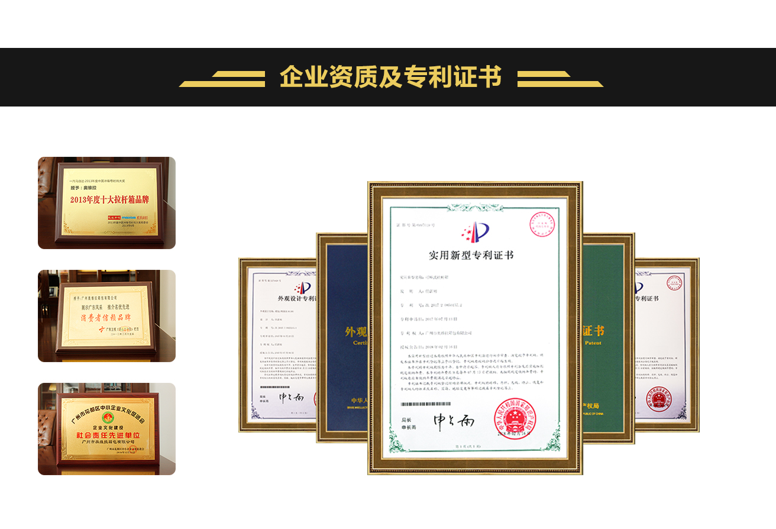
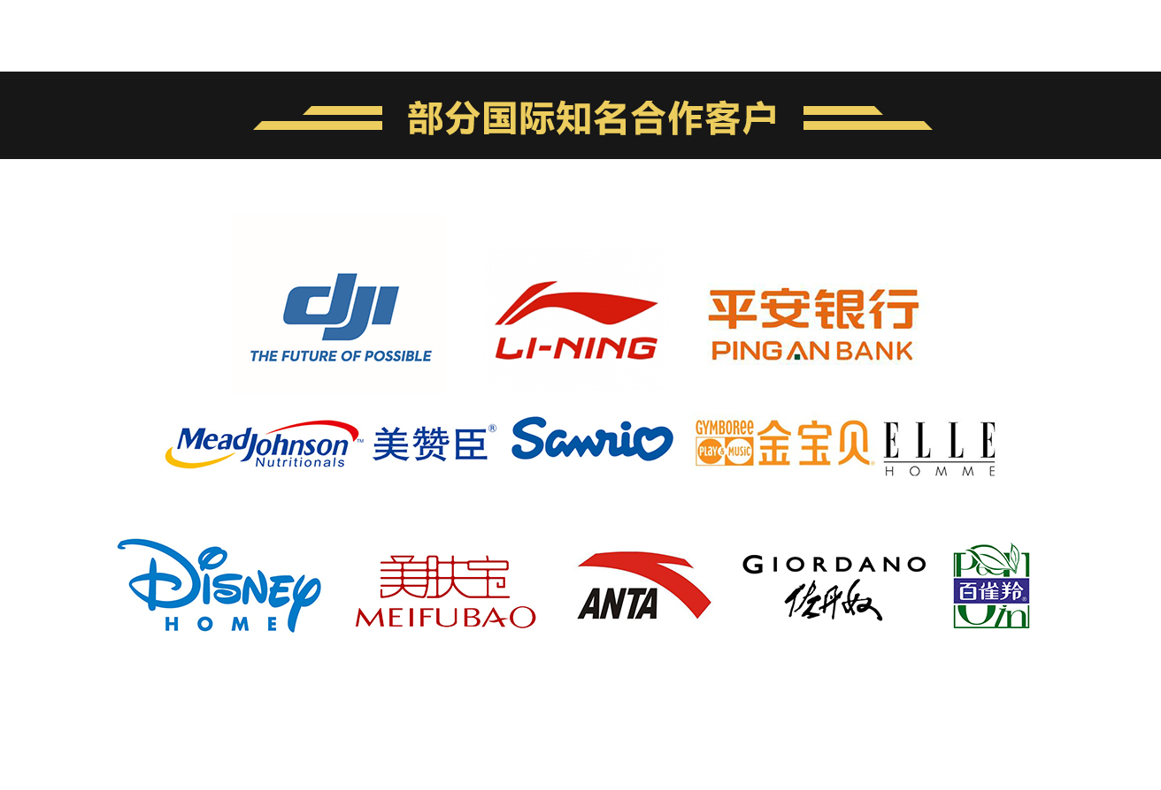
公司荣誉
80
国内法人与公司名义授予有效专利达80余项
1
在申请发明专利
国外已授权及正在申请专利15个，11个已授权，
国外实用专利6个
11
20
旗下已授权及正在申请商标20余个，国外商标3个
5
整装生产线5条，月产量6万件
与众多知名品牌达成合作协议

Slide 6
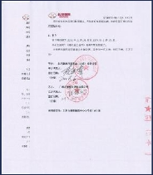
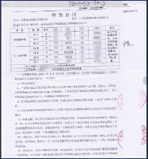
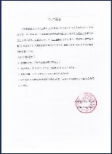
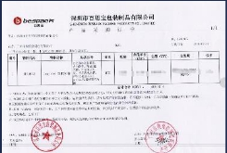
公司实力
已合作大客户：北汽、大疆、以纯、ELLE等上市公司数家，研发
投入近10%
北汽融创合作协议
大疆科技合作协议
以纯合作协议
ELLE合作协议
（通过第三方）

Slide 7
02
核心技术与产品应用
产品系列、产品研发

Slide 8
产品系列
主要产品有硬壳行李箱，其中包括 PC 硬壳箱、ABS+PC硬壳行李箱、纯ABS行李箱、PP硬箱、软硬结合箱、功能硬箱、小手持硬壳箱、化妆箱、儿童行李箱、儿童硬壳背包、特种工具箱等。主要用于商务、旅行、休闲、时尚等场合的携带和使用。
主要用料为环保PC材料，通过了SGS验厂、根据国标严格把控质量、多方面进行环保测试，保质保量
硬箱、pc、abs箱
手提箱、化妆箱
双肩包、背包
儿童行李箱

Slide 9
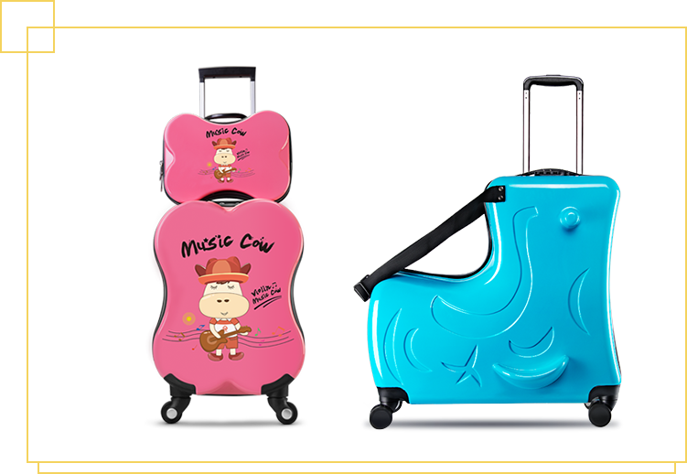
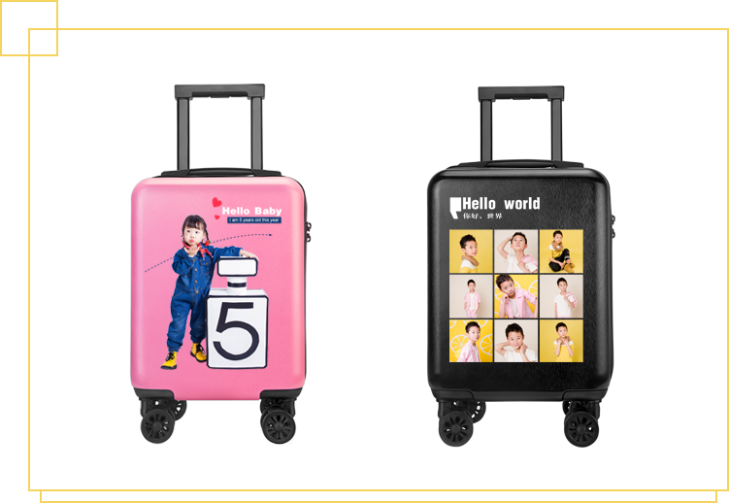
子母式套装箱
可坐可骑行式旅行箱
3D浮雕打印定制系列

Slide 10
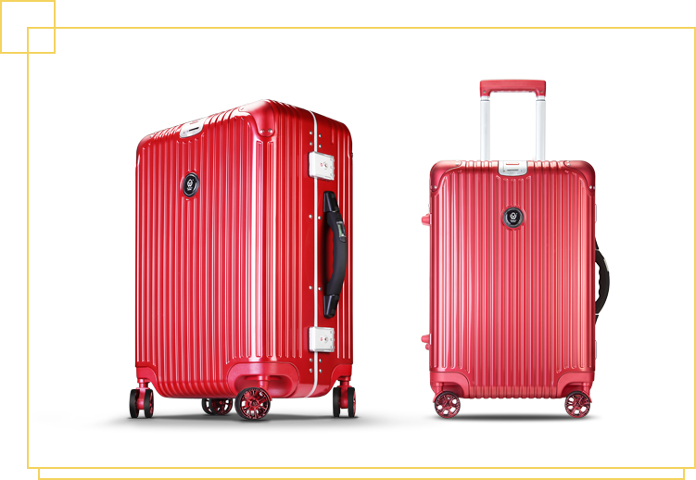
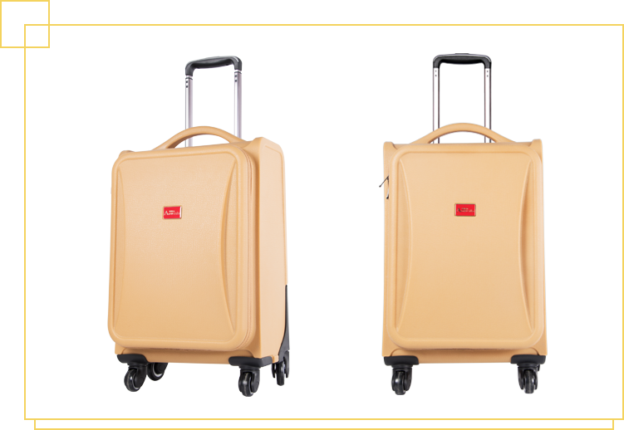
智能APP蓝牙防盗旅行箱
一体成型PE仿真皮旅行箱

Slide 11
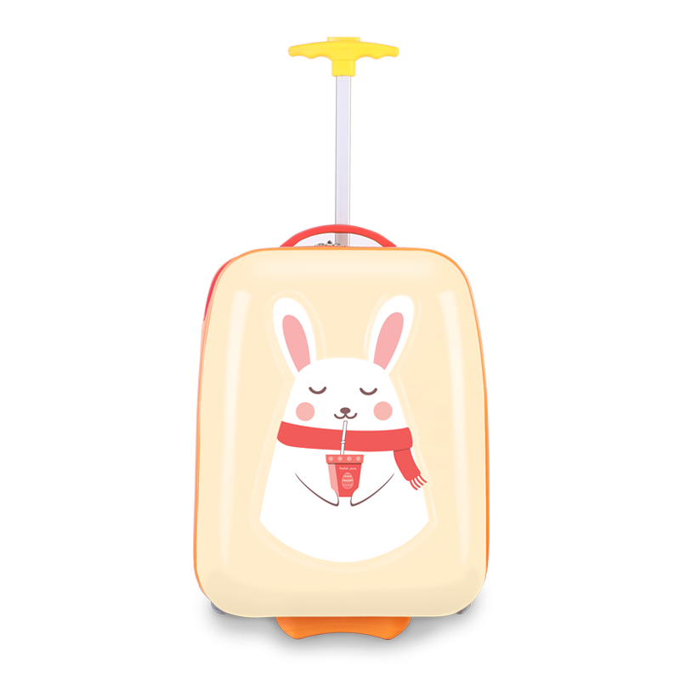
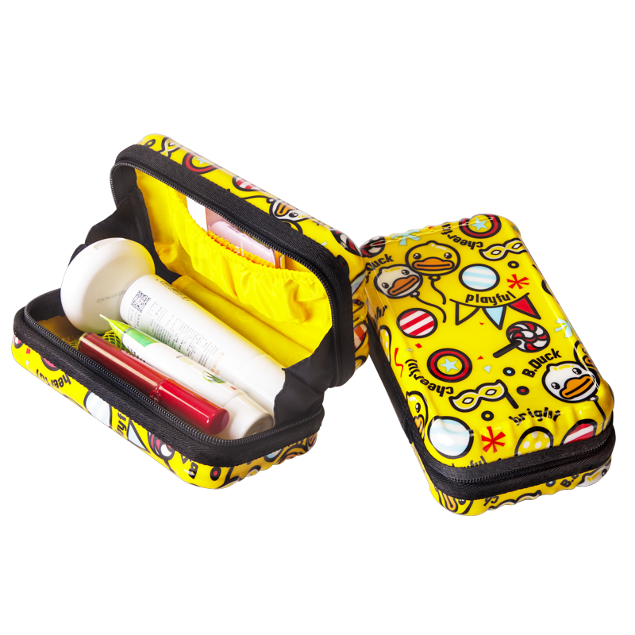
可定制型化妆箱
儿童拉杆箱系列

Slide 12
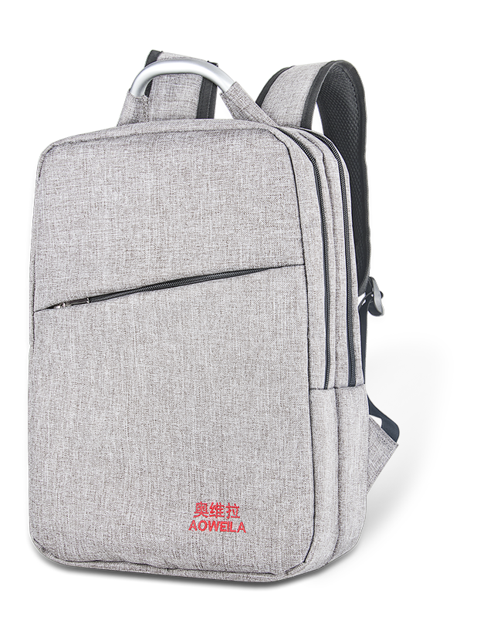
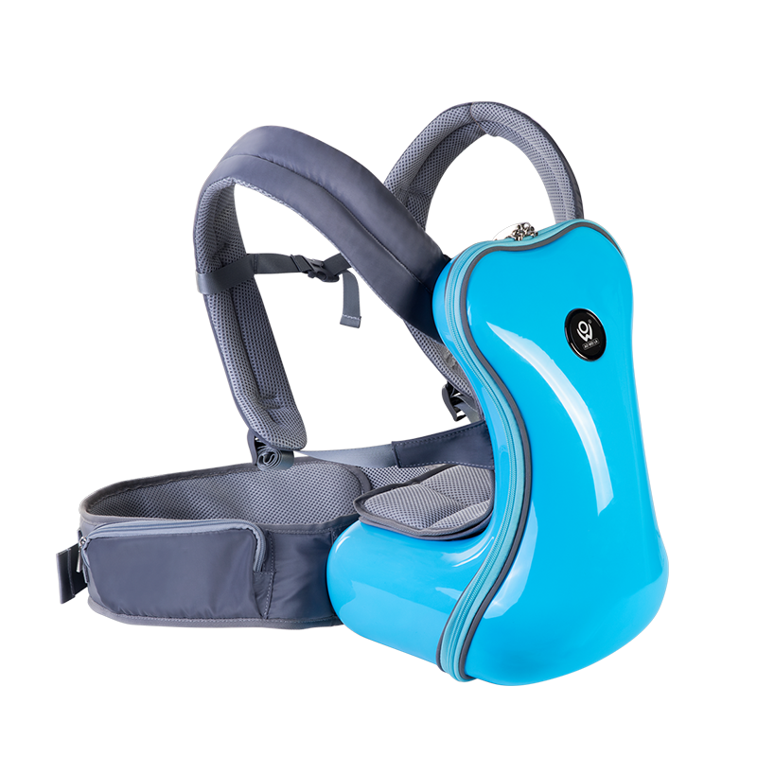
硬壳背包系列
背包系列

Slide 13
核心产品介绍
可坐可骑行式旅行箱
可坐可骑行式旅行箱，整体呈L型，配有抓手处、坐垫及
安全带。承重能力强，能定制图案，能满足儿童和成人的需求。
市场痛点与客户需求 | 产品优势
带特色儿童旅行箱易跤 | 配备可L型、可坐可骑行
趣味旅行箱容量小 | 24寸 可定制颜色图案旅品
常规型儿童箱偏小性 | 常驻20寸、24寸
拉带 耐用性低安全隐患 | 纯PC，小可控
婴儿车 旅行不便抱着累 | 解放双手，从此不用

Slide 14
核心产品竞品分析
可坐可骑行式旅行箱竞品分析
品牌名称 | 安全性 | 趣味性 | 容量 | 成本 | 滑行顺滑度 | 稳定性
奥维拉 | 安全带，高 | 高 | 20寸、24寸， 大 | 进口的10% | 万向轮，高 | 铝制拉杆， 高
英国高盛 | 无保护措施， 低 | 高 | 18寸， 中等 | 高、仿冒多 | 单向，低 | 拉带，低
汪汪队 | 无保护措施， 低 | 高 | 18寸， 中等 | 低、不环保 | 单向，低 | 拉带，低
挪威 JETKIDS BEDBOX | 无保护措施， 低 | 高 | 16寸，小 | 非常高 | 万向轮，高 | 拉带，低
其他品牌 | 无坐骑，中 | 无坐骑功能， 低 | 18寸、20寸， 中等 | 低、不环保 | 单向、万向轮 均有，中等 | 拉杆，高

Slide 15
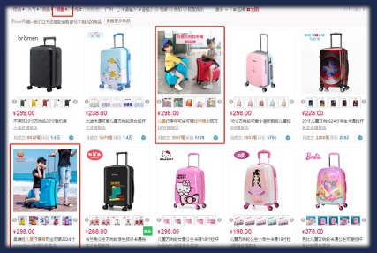
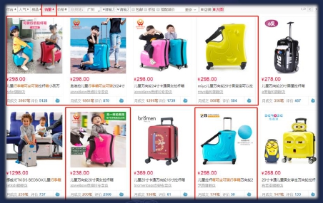
核心产品竞品分析
天猫搜索“儿童行李箱”的大类
目下，销量排名前10占2位
天猫搜索细分类目下，销量前10中
占6位
2017年开始上线，至今已全网全平台爆发，销量可观

Slide 16
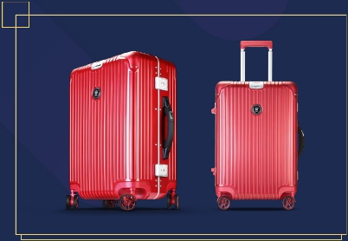
核心产品介绍
30
8
国标轮胎测试为8KM，迭代后升至30KM
出厂配备8条备用轮胎，磨损马上换
市场痛点与客户需求 | 产品优势
行李贵重怕丢，机场丢件 难以追踪 | 蓝牙定追踪行李，实时追踪
机场插座数量有限，智能 设备无法充电 | 配有充电宝袋及充电口，多续航1.5小时
行李超重产生额外费用 | 手提式称重手把，时刻可观重量数据便于调整
轮胎反复磨损 | 金属双排万向轮，使用寿命增长2年
整合
+
创新
智能APP蓝牙防盗旅行箱

Slide 17
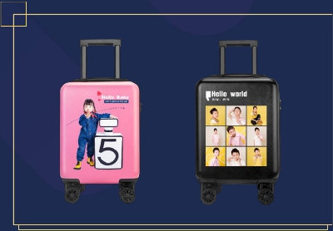
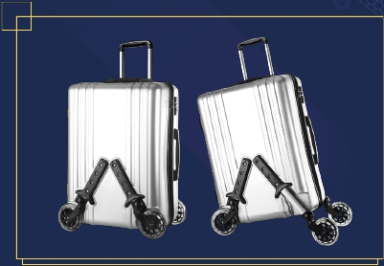
核心产品介绍
3D浮雕打印定制系列
可伸缩万向轮行李箱
满足个性化定制需求
轮子可伸缩，调节不同档位，抵抗暴力冲击
色彩丰富，出品速度快
伸缩前、伸缩后均可实现万向转动。提高涉水高度

Slide 18
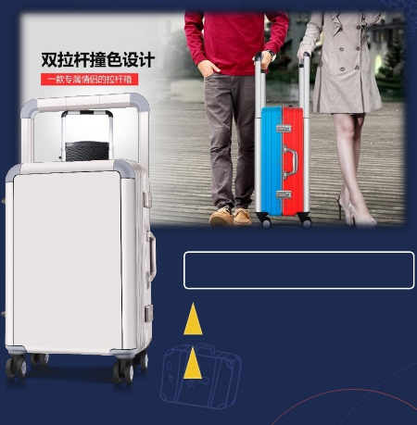
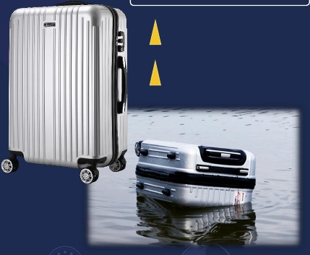
核心产品介绍
可浮水式行李箱
可浮起180斤成人
应用于紧急情况
双人双拉杆行李箱
双重拉杆备用，无惧暴力
双边解放左手/右手

Slide 19
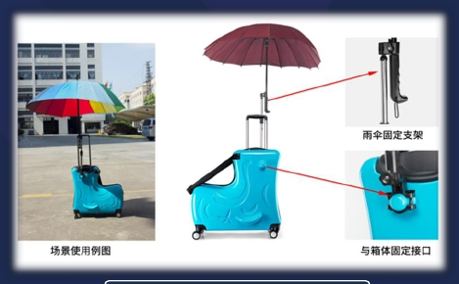
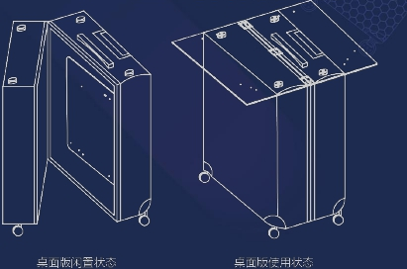
核心产品介绍
多功能开拆卸雨伞架
可拆卸桌面板（移动展台）
避免旅途淋雨
解放双手
可拆卸展台，根据尺寸以不同角度展开
高度可调节至人体
最舒适高度
超便捷可拆卸
可收纳入行李箱，节约空间

Slide 20
03
应用行业及市场分析
市场策略、行业分析

Slide 21
应用行业
应用场景
应急情况
商旅出差
出外旅行
化妆行业
儿童玩具
目前行李箱主要市场在于商旅出差、出外旅行等，化妆行业以及儿童玩具方向竞争力不强，
但综合性用途的行李箱的仍是消费者的热需求，在如何保证行李箱用途不变的同时拓宽别的用
途、提高行李箱的价值是我们现在一直研究的的项目之一。

Slide 22
市场分析
行业现状与机遇
2017年国内外旅游人数共52.7亿人次，国内同比增长12.8%，国外3.7%
二胎政策放开，2016年新生儿同比增长8%
社会发展迅速，群众生活水平提高，交通发达且便利，出行意愿热烈
企业跨行合作渐趋主流
箱包呈集群趋势，企业量多但规模小
假冒产品泛滥，知识产权意识淡薄
缺品牌意识，低层次同质化竞争严重
产品设计能力弱

Slide 23
04
商业模式与实施方案
品牌价值、销售模式、营销策划

Slide 24
品牌价值
奥维拉
小黄鸭B.duck
蛋黄哥gudetama
（合作）
（合作）
合理运用品牌价值，多方合作，充分发挥各方的品牌优势，创造更
高的产品价值，打造更多多元化的产品，带动消费者的消费意愿。

Slide 25
品牌价值
高新技术企业
专利维权团队
专项律师团队全方位维权
ISO9001认证
多个国内外商标
迪士尼验厂
海关备案
知识产权海关保护备案
专利优势
（知识产权实力）
专利保护壁垒
国内专利布局
外观专利61项
实用专利36项
专利覆盖亚洲、欧洲、大洋洲
国外专利布局
外观专利8项
奥维拉
实用专利7项
部分国家备案
连续3年获得中国国际箱包皮具设计大赛旅行箱包金奖
上海母婴创新产品奖
荣誉
入围中国创新创业大赛先进制造及人工智能行业大赛
第一届广东省皮具行业协会常务副会长

Slide 26
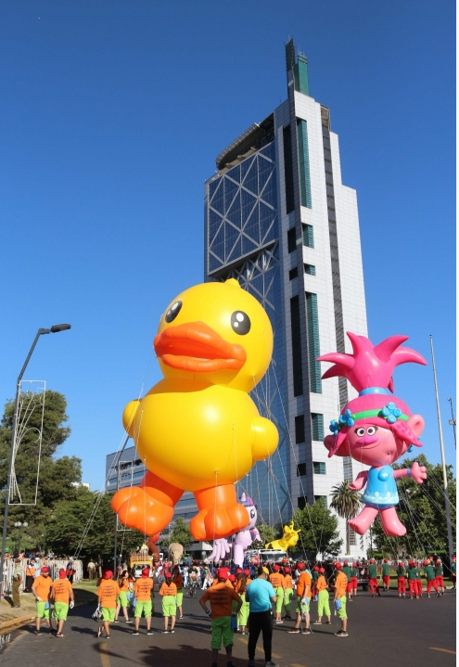
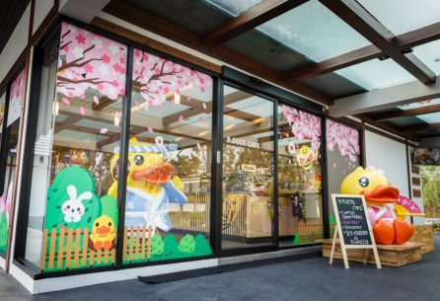
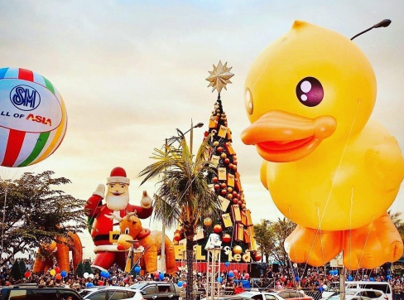
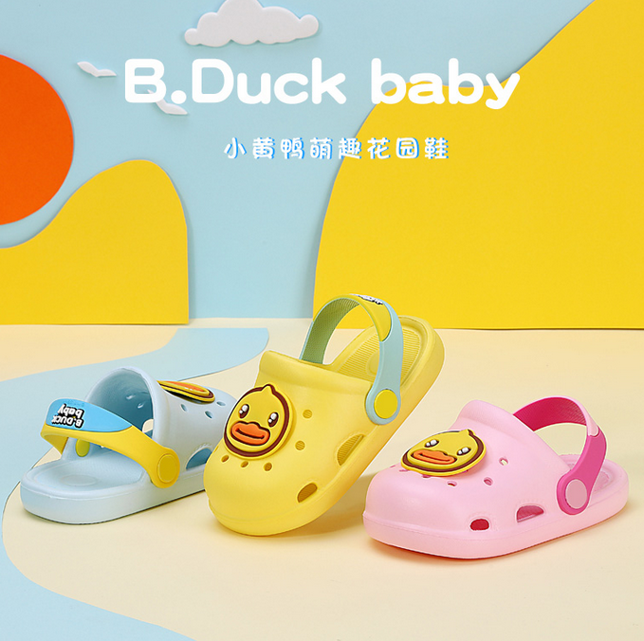
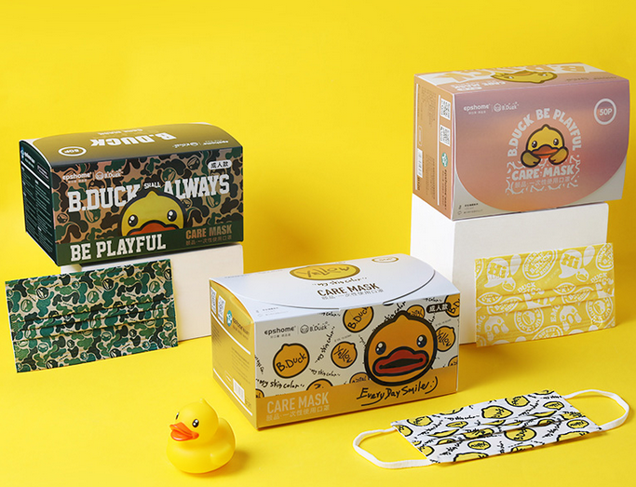
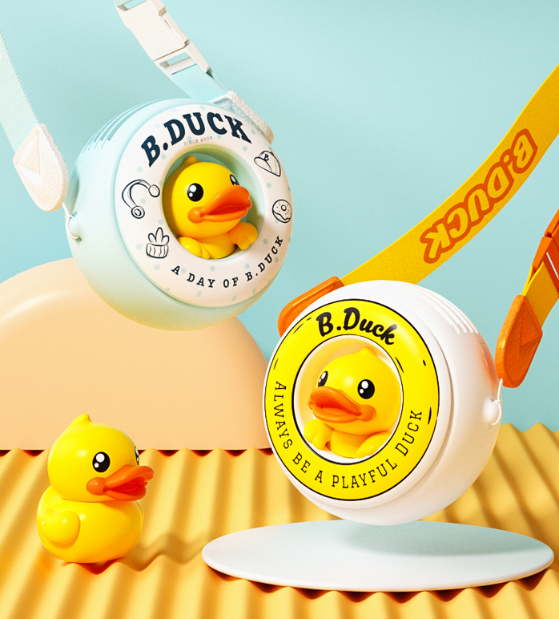
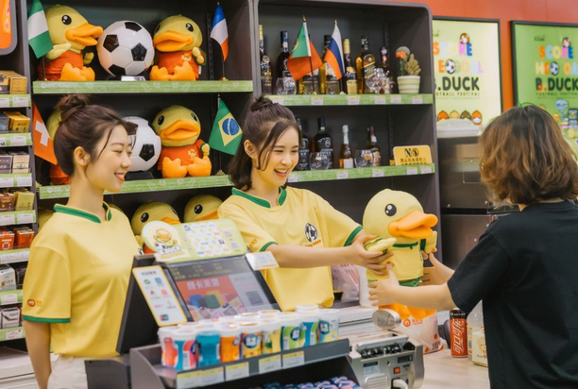
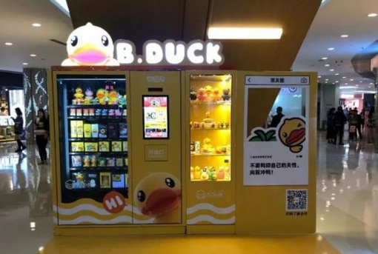
品牌价值
旅行箱独家授权商
香港新晋潮牌，品牌合作多，授权地区
广泛，颇受海内外粉丝欢迎
品类多、宣传渠道广
小黄鸭B.duck
（合作）
线下实体店多（线上、线下宣传覆盖）

Slide 27
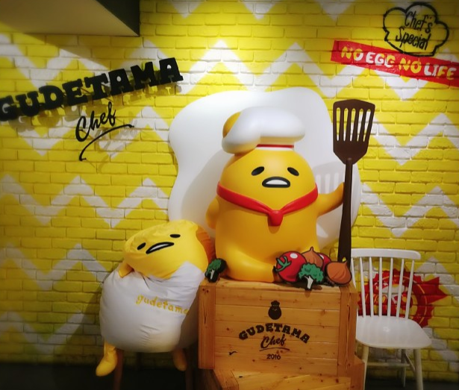
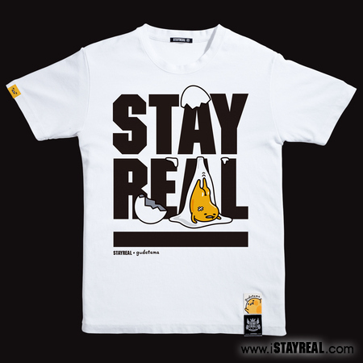
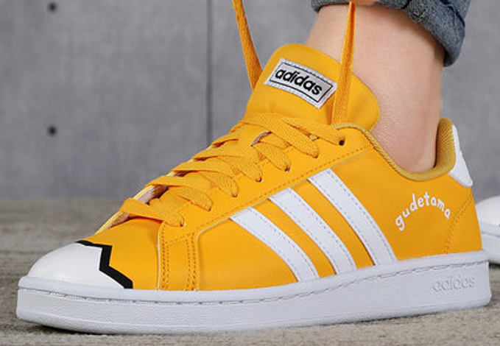
品牌价值
sanrio旗下品牌ip
日本、台湾爆火ip
蛋黄哥gudetama
有配套短片、表情包等
（合作）
与各大超级品牌合作：adidas、五月天品牌STAYREAL等

Slide 28
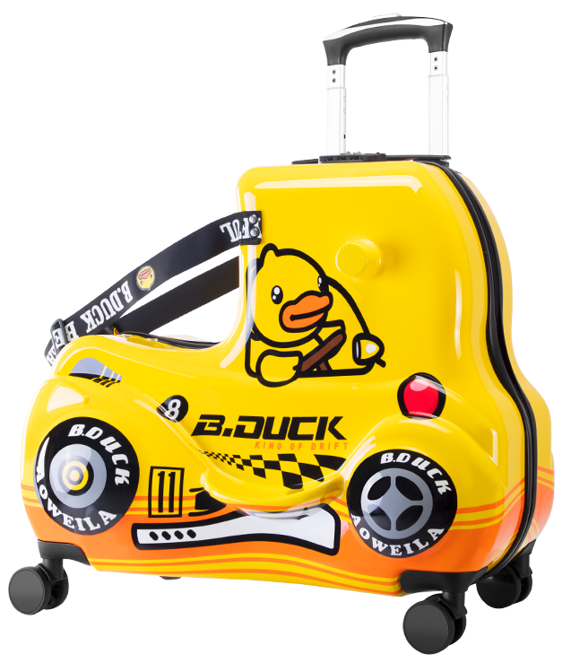
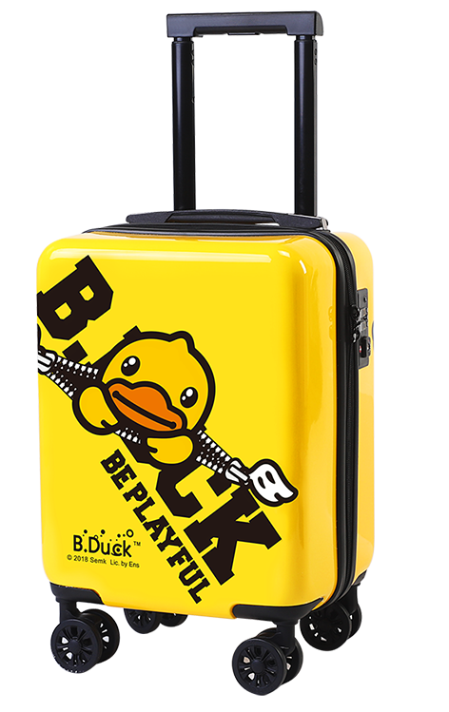
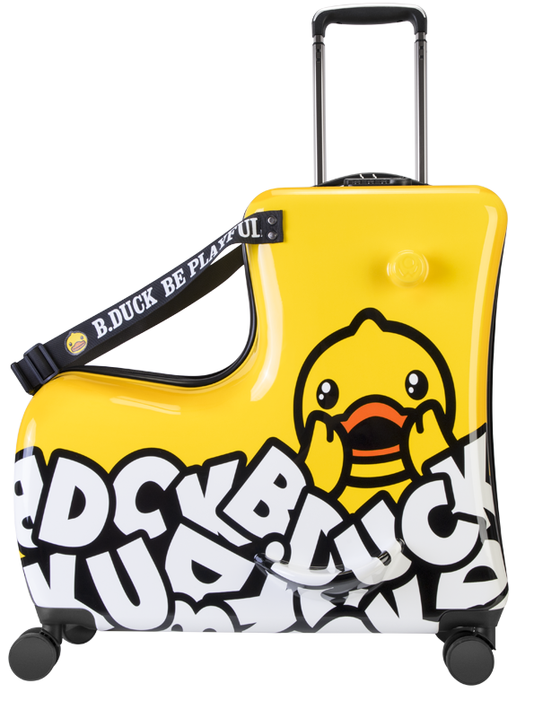
品牌价值
骑行箱系列
常规箱系列
手拿包系列

Slide 29
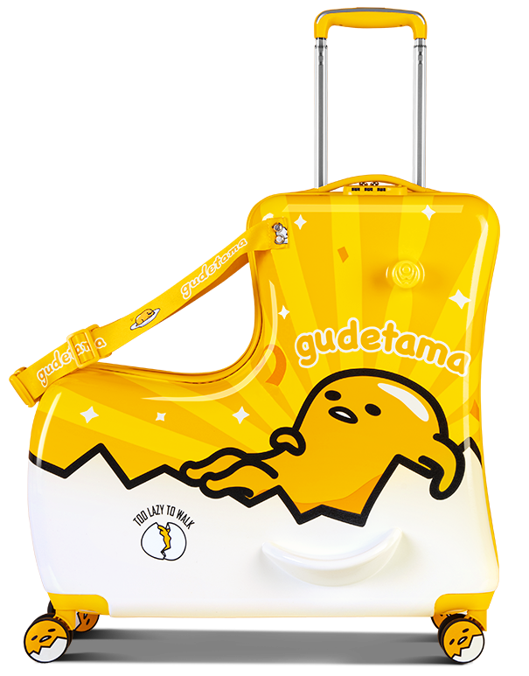
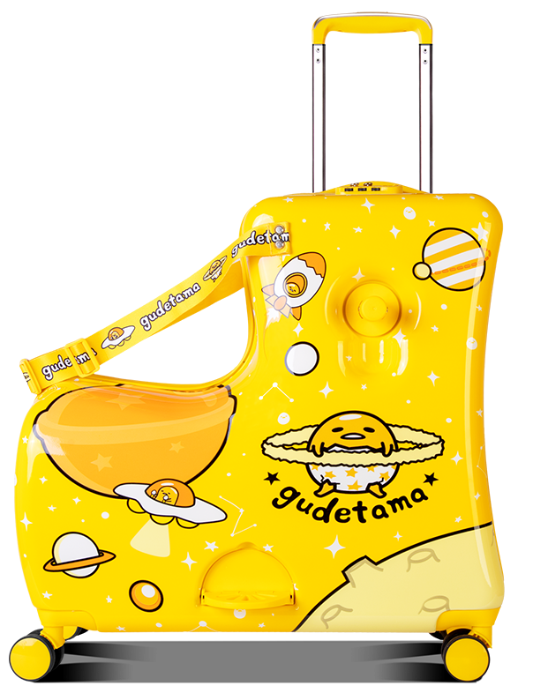
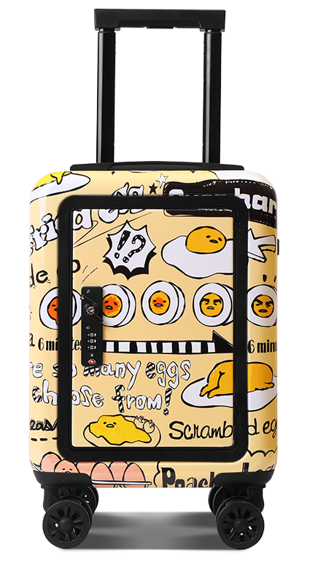
品牌价值
骑行箱系列
常规箱系列
包包系列

Slide 30
销售模式
自销
代理
分销
天猫
拼多多
EBAY
线上渠道
2C端—零售
京东
抖音
速卖通
零售模式
线下渠道
实体店
阿里巴巴1688
线上渠道
线下渠道
Amazon
阿里巴巴国际站
批发市场
2B端—批发
批发、订单模式
2B端—订单
OEM
ODM

Slide 31
营销策划
利润点
产品批发、运费、扣点等（具体咨询业务员）
优惠措施
拿货达到一定数量可返现返点部分
支持全国一件代发
供货稳定性 （工厂保证供货充足、不存在断货现象 热卖款式sku至少1000以上存货）
发货保障
主图视频、详情图、模特图一键打包上传 （电商平台上传主图视频图片等可提升权重）
支持扫码枪扫码
国标69码、二维码
方便各大商超、亚马逊入仓、京东仓、商超仓管理
仓库免费贴二维码 （亚马逊入仓码、京东入仓码、仓库入仓码等）
质量过关报告
质量保证
国家抽检报告
专利保障
具有多项专利，常驻有法务团队确保专利不受侵犯、授权商家可开授权证明书
最快一小时内
发货保证
当天4点前下单保证当日发出
店铺物流评分高
多家快递可供选择（顺丰速运、韵达快递、圆通快递等
最慢48小时
物流保证
售后保障
工厂质量问题可退货工厂负担因质量问题退运费（人为质量问题不退）
售后无忧
截回不收取返程费用

Slide 32
营销策划
美国门店宣传图
国外宣传
韩国综艺宣传短片
国外电商平台热卖图
美国亚马逊热卖图
客户海外平台热卖图
天猫平台热卖图
国内电商平台热卖图
京东平台热卖图
各大平台宣传
合作方宣传资源
小黄鸭
公众号宣传活动
微博号宣传活动
蛋黄哥
与各大品牌合作宣传
宝贝儿女儿机场骑坐图
明星效应
Angelababy儿子小海绵骑坐图
小红书
抖音
网络平台宣传
百度
。。。等等

Slide 33
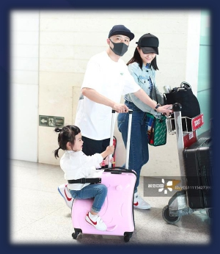
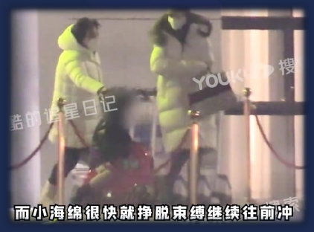
营销策划
部分实例
有效利用明星效应进行宣传
包贝尔女儿
Angelababy儿子小海绵
网销平台、网络平台等一般会提供部分功能渠道可用于提升产品的曝光率。
有些名人有使用过本公司的一些产品，可适当利用起来用于营销宣传。

Slide 34
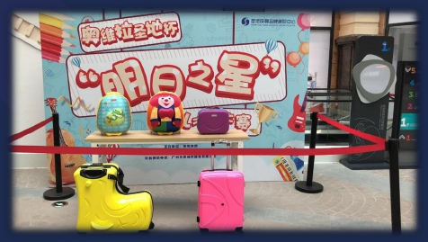
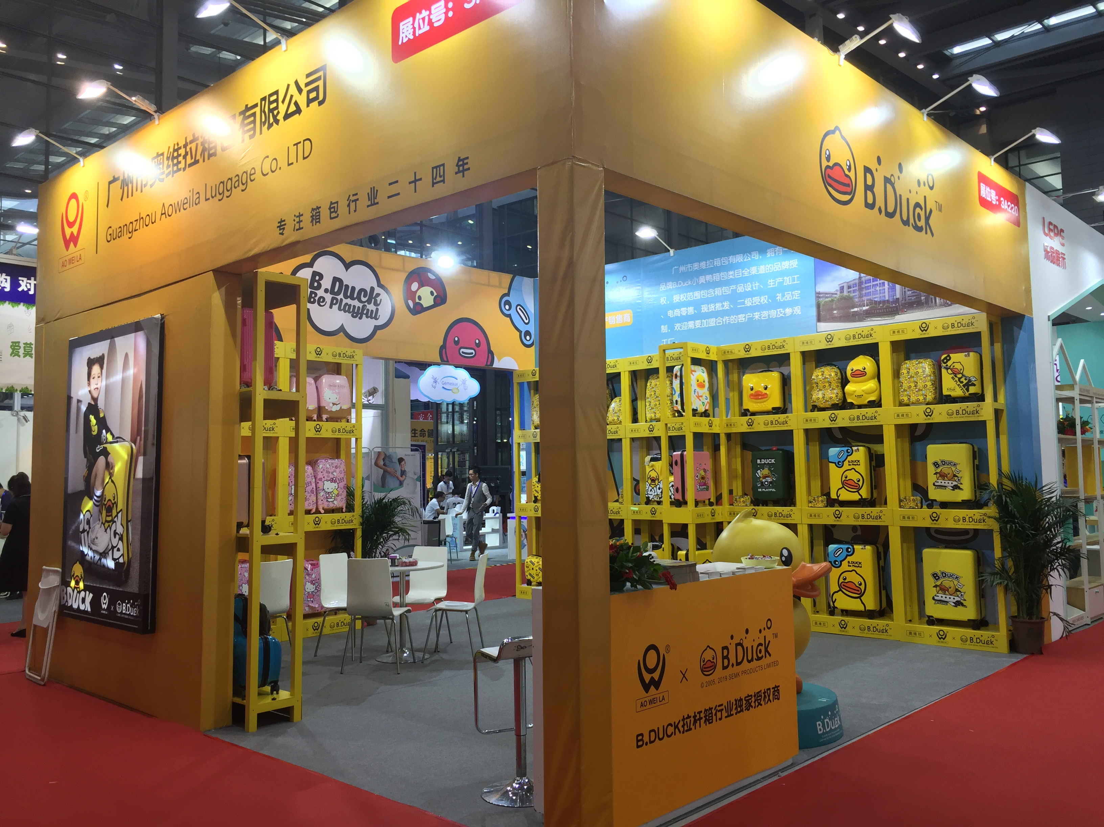
商业模式与实施方案
线下大型活动赞助营销及宣传
大型零售商场推广
线下展会展示宣传
商场是人流量高且能快速调动起群众积极性的
场所，适当提供活动赞助，引导群众多参与，留下
更多的公司印象和产品印象。
展会是企业与潜在合作企业的大型平台，专题性
展会会吸引各地潜在企业合作商到场游览展区内的企
业展示区，面对面宣传及实物展示能减少企业与合作
商的地域限制，增进各方交流。

Slide 35
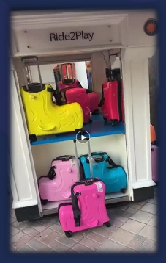
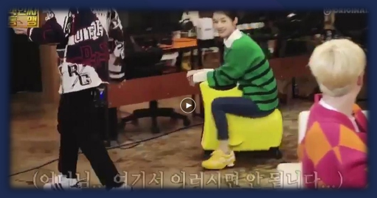
商业模式与实施方案
国外实体店线下营销
韩国综艺媒体宣传
线下品牌店推广
综艺媒体推广

Slide 36
05
团队与资源
资源展示

Slide 37
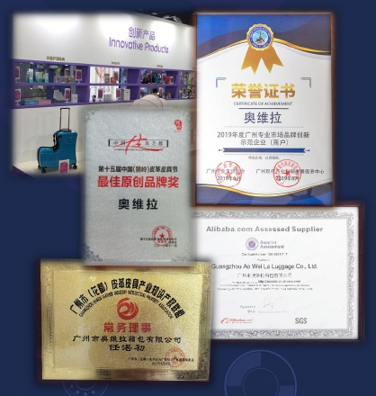
团队与资源
花都区狮岭皮革皮具商会副会长单位
花都区产业联盟箱包类副会长
花都区中企业促进会副会长单位
2019年度广州专业市场品牌创新示范企业
第十五届中国皮革皮具节最佳原创品牌奖
2018年“真皮标志杯”中国国际箱包皮具
设计大赛铜奖
2019上海母婴展-创新产品奖
第七届全国创新创业大赛唯一进入决赛箱
包设计公司
2019狮岭镇经济突出贡献奖
2019高新技术企业证书
2020真皮标志杯金奖
2021真皮标志杯金奖

Slide 38
团队与资源
组织架构图
以“阿米巴经营”模式，部门利润由员工控制
董事长
行政人事部
保卫
人事部
后勤
电工
副总经理
生产部
吸塑车间
注塑车间
五金部
箱包车间
拉杆配件
针车部
维修部
组装部
供应链部
采购
仓库
运输
物业部
副总经理
技术总监
模具部
研发部
设计部
测试室
版房
品质部
QA
QC
销售总监
销售部
内销
电商部
业务部
外贸主管
外贸部
市场营销
市场调研
各办事处
门市部
财务部
成本会计
费用会计
出纳

Slide 39
团队与资源
电商部
抖音
aoweila箱包旗舰店
奥维拉小店
拼多多
aoweila旗舰店
艺昂箱包
阿里巴巴国际站
奥维拉
星棋
京东
aoweila箱包旗舰店
aoweila幂杪专卖店
天猫
aoweilaow奥维拉专卖店
bduck杪鑫专卖店
1688
骏达
幂杪
奥维拉
亚马逊
lazada
虾皮
公司官网
www.aoweila.com
百度推广
万网
淘宝
aoweila旗舰店
淘宝企业店
淘宝店

Slide 40
06
发展规划
产品迭代更新、管理方向及措施

Slide 41
发展规划
2018年下半年订单猛增3倍，开票时间延长到2019年
逐渐从产值大利润薄OEM贴牌转化为以自主品牌为主
二胎奖励政策出炉，幼童人数今年起或有大幅增长
更注重品牌及使用体验，实用性及美观性完美符合
前期靠木马箱推动，后期由成人箱辅助
后期维权对仿冒产品严厉打击，收回市场份额
保持稳步提升，逐渐增大上升速度

Slide 42
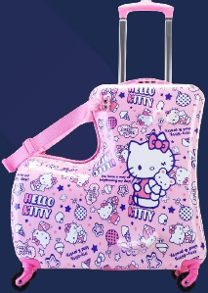
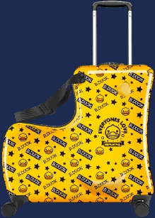
发展规划
与大ip合作，创新共赢
与HELLO KITTY
合作款
与B.DUCK小黄鸭
合作款
与Gutedama蛋黄哥合作款

Slide 43
发展规划
严厉打击侵权商家，维护市场份额
加大研究，继续开发新品
与VIP KID合作款

Slide 44
谢谢观看
Thanks for watching

